Slide 1
CONHECENDO O TCU
Abril/2018

Slide 2


ÓRGÃO DE COMPETÊNCIA CONSTITUCIONAL
Artigos 70 a 75
Controle Externo
Controle Interno
CN, com auxílio do TCU – sem subordinação
TCU possui competências próprias
Executivo, Legislativo, Judiciário
Apoiar o Controle Externo

Slide 3
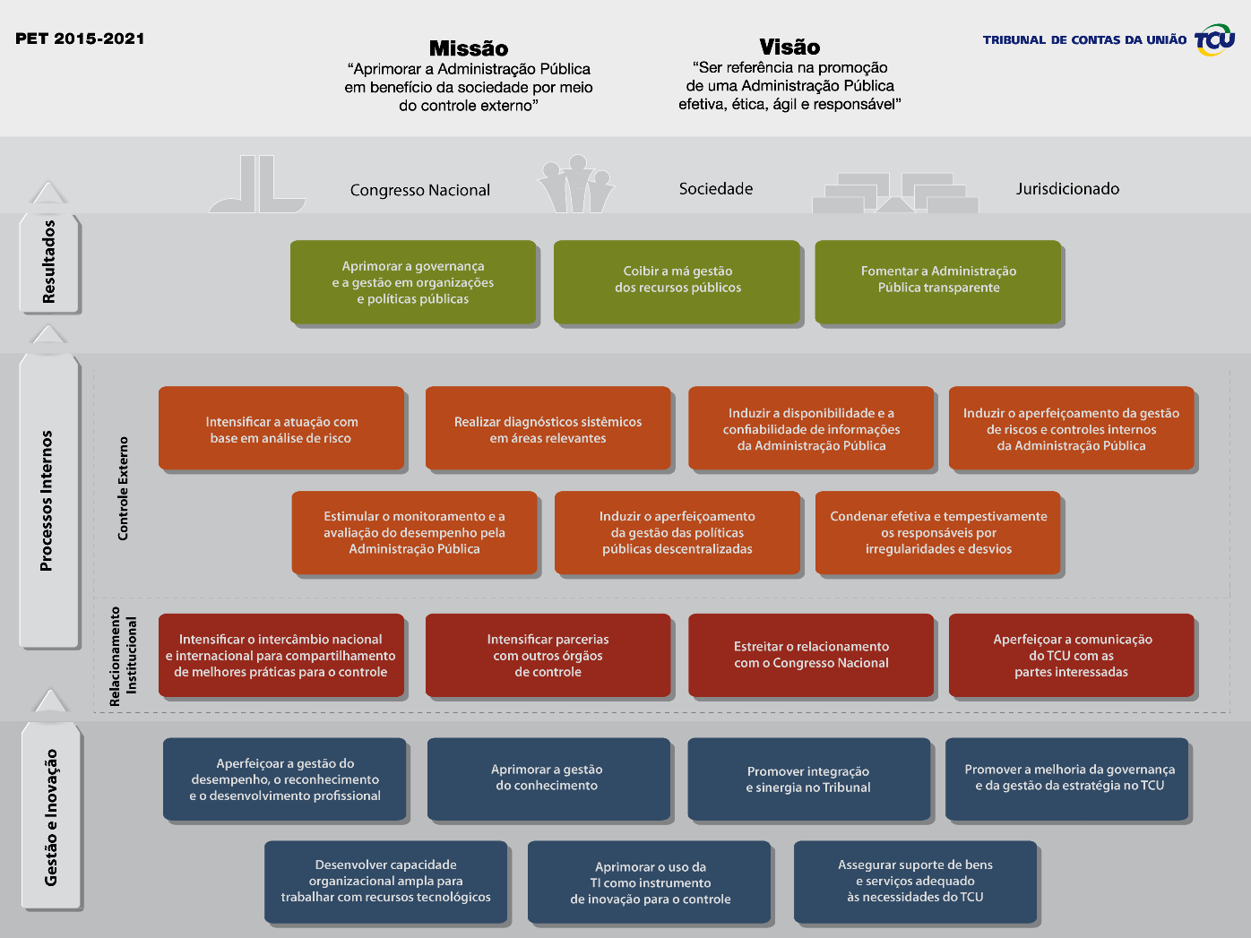

Slide 4

Missão
“Aprimorar a Administração Pública em benefício da sociedade por meio do controle externo.”
Coibir a má gestão dos recursos públicos;
Fomentar a administração pública transparente.
Aprimorar a governança e gestão das organizações
PET – TCU 2015-2021

Slide 5

PRIORIDADE
PRIORIDADE
PRIORIDADE
EFICIÊNCIA E QUALIDADE DOS SERVIÇOS PÚBLICOS
COMBATE À FRAUDE E CORRUPÇÃO
RESULTADOS DE POLÍTICAS E PROGRAMAS
DIRETRIZES INSTITUCIONAIS
ADMINISTRAÇÃO PÚBLICA APRIMORADA
RESULTADO ESPERADO

Slide 6
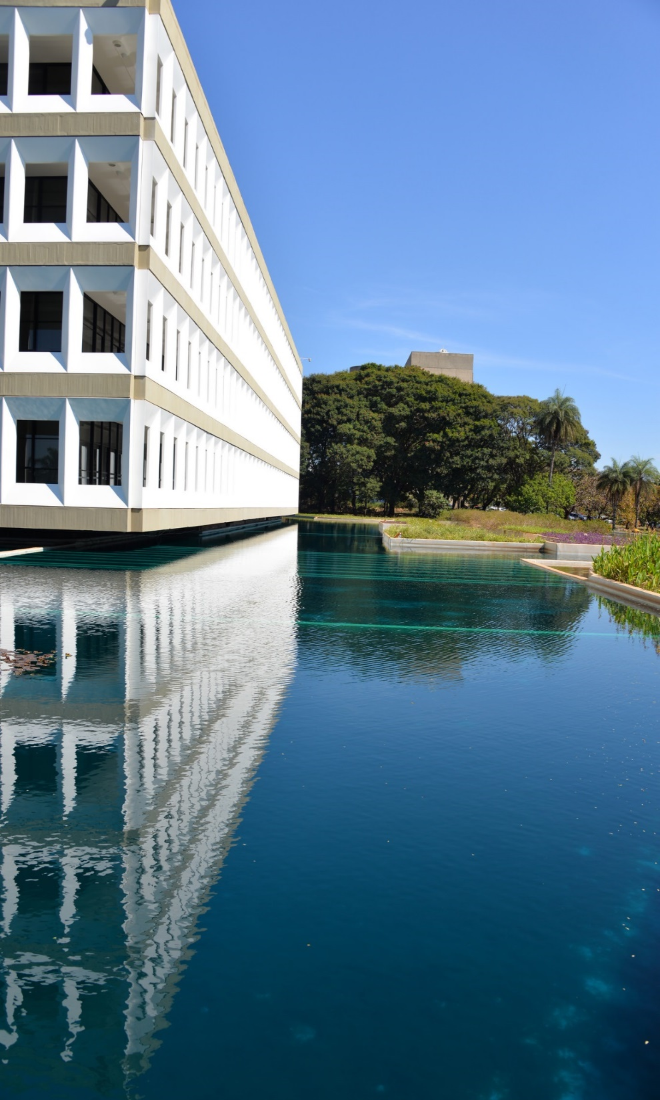
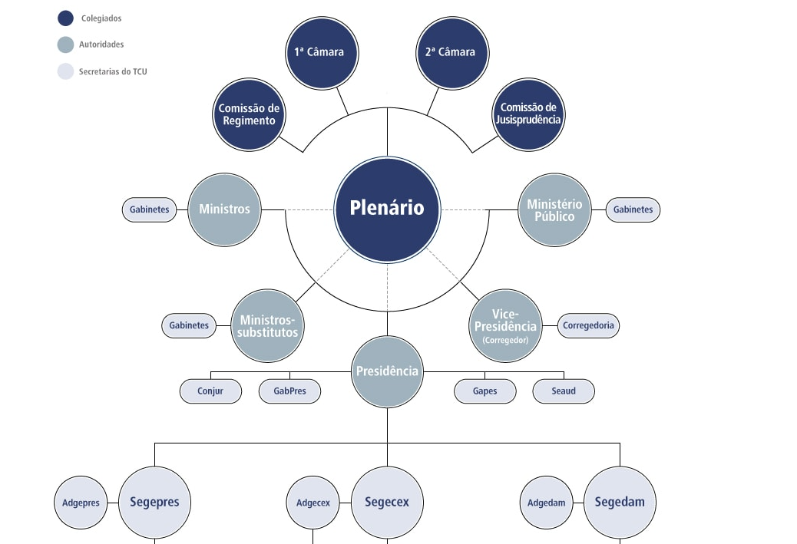
ORGANOGRAMA DO TCU

Slide 7

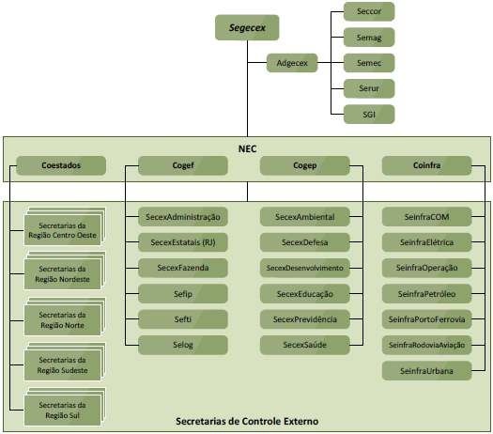
ORGANOGRAMA DA SEGECEX
BIÊNIO 2017-2018
COESTADOS
COGEF
COGER
COINFRA

Slide 8

CONHECENDO O PROCESSO NO TCU
Instrumentos de Fiscalização
Rito Processual
Papel do MPTCU
Vista e cópia de processos
Sanções
Recursos

Slide 9

INSTRUMENTOS DE FISCALIZAÇÃO
Levantamentos
Auditorias
Inspeções
Acompanhamentos
Monitoramentos
Conformidade/Legalidade
Operacional/Desempenho

Slide 10

RITO PROCESSUAL
Autuação do Processo
Unidade Técnica
Instrução por Auditor ou equipe de Auditores
Unidade Técnica
Pronunciamento do Diretor
Unidade Técnica
Pronunciamento do Secretário
Colegiado
Plenário
1ª Câmara
2ª Câmara
Gabinete do Ministro Relator
Relatório
Voto
Minuta de Acórdão
Acórdão
Pedido de vista por outro Ministro
Pronunciamento do MPTCU
Recursos

Slide 11

PAPEL DO MPTCU
Manifestar-se em todos os assuntos sujeitos à decisão do TCU (opcional)
Manifestação obrigatória: tomada ou prestação de contas e atos de admissão de pessoal e de concessão de aposentadorias, reformas e pensões.
Interpor os recursos permitidos em lei ou previstos no Regimento Interno do TCU.

Slide 12

PARTES DO PROCESSO
Responsável
Interessado
É aquele assim qualificado, nos termos CF, da LOTCU e respectiva legislação aplicável.
É aquele que, em qualquer etapa do processo, tenha reconhecida, pelo Relator ou pelo Tribunal, razão legítima para intervir no processo.

Slide 13

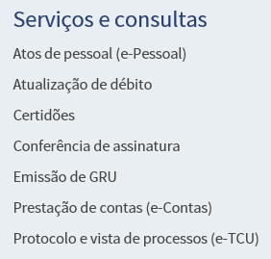
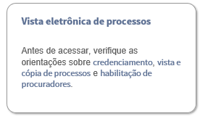
VISTA E CÓPIA DE PROCESSOS
Somente para quem é parte do processo, ou representante legal
Concedidas por meio eletrônico
Necessário cadastramento no site do TCU
Acesso a informações sigilosas somente com autorização específica do Ministro Relator.
Informações para quem não é parte do processo será recebida e tratada como solicitação de acesso a informações, nos termos da LAI.

Slide 14

SANÇÕES
Medidas Cautelares
Inabilitação para exercício de cargo em comissão ou função de confiança
Débito + Multa (Julgamento de contas)
Inidoneidade do licitante fraudador
Multas (outros casos)
Indisponibilidade de bens

Slide 15

RECURSOS
Gab. Min. Autor do Despacho
Agravo contra Despacho
Recebido pela Unidade Técnica responsável pelo processo
Embargos de declaração
Obrigatória a audiência do MPTCU em todos os recursos, exceto embargos de declaração, agravo e pedido de reexame.
Gab. Min. Relator
Secretaria de Recursos (Serur)
Agravo contra Decisão do Tribunal
Recurso de Reconsideração
Exame prévio de admissibilidade
Recurso de Revisão
Sorteio de Relator
Pedido de Reexame

Slide 16
ESTRUTURA DA COINFRA
COINFRA
SIOB
ASSESSORIA
BIÊNIO
2017/2018
URBANA
ELÉTRICA
RODOVIA
AVIAÇÃO
PORTO
FERROVIA
PETRÓLEO
COM
OPERAÇÕES

Slide 17
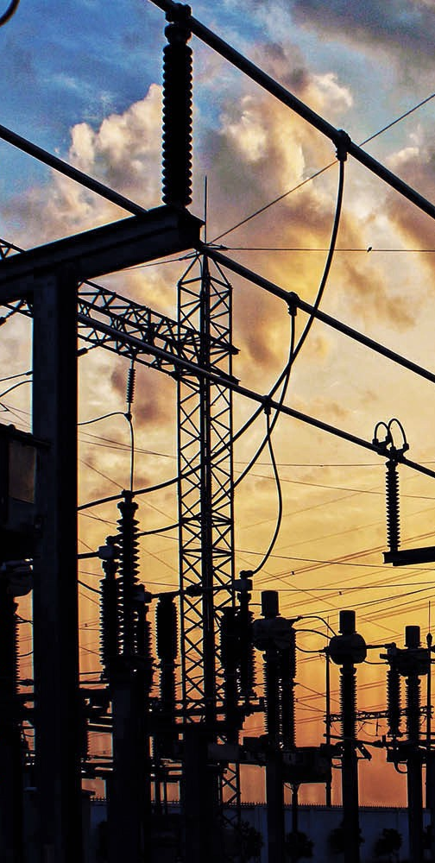
ATUAÇÃO DO TCU NA ÁREA DE INFRAESTRUTURA
ATUAÇÃO EM INFRAESTRUTURA
REGULAÇÃO
OBRAS PÚBLICAS
DESESTATIZAÇÃO

Slide 18

Fiscalizar:
    Empreendimentos de infraestrutura;
    Desestatizações: concessões, permissões, privatizações e parcerias público-privadas;
    fiscalização das agências reguladoras e demais atos das UJ;
    desinvestimentos da petrobrAs;
    Combate à corrupção.

Slide 19
DIVISÃO TEMÁTICA
Seinfra PortoFerrovia
Infraestrutura Aquaviária
Seinfra COM
Infraestrutura de Telecomunicações
Infraestrutura Hídrica
Infraestrutura Ferroviária
Infraestrutura de Mineração
Infraestrutura de Aviação Civil
Infraestrutura Rodoviária
Seinfra RodoviaAviação

Slide 20
DIVISÃO TEMÁTICA
Seinfra Urbana
Infraestrutura urbana: saneamento, habitação, mobilidade, prevenção de desastres, ordenamento do solo, etc.
Seinfra Elétrica
Infraestrutura de Energia Elétrica
Seinfra Petróleo
Portfólio de infraestrutura Eletrobras
Portfólio de infraestrutura Petrobras
Infraestrutura de Petróleo, derivados e gás natural

Slide 21
DIVISÃO TEMÁTICA
Seinfra Operações
Operações Especiais em infraestrutura

Slide 22
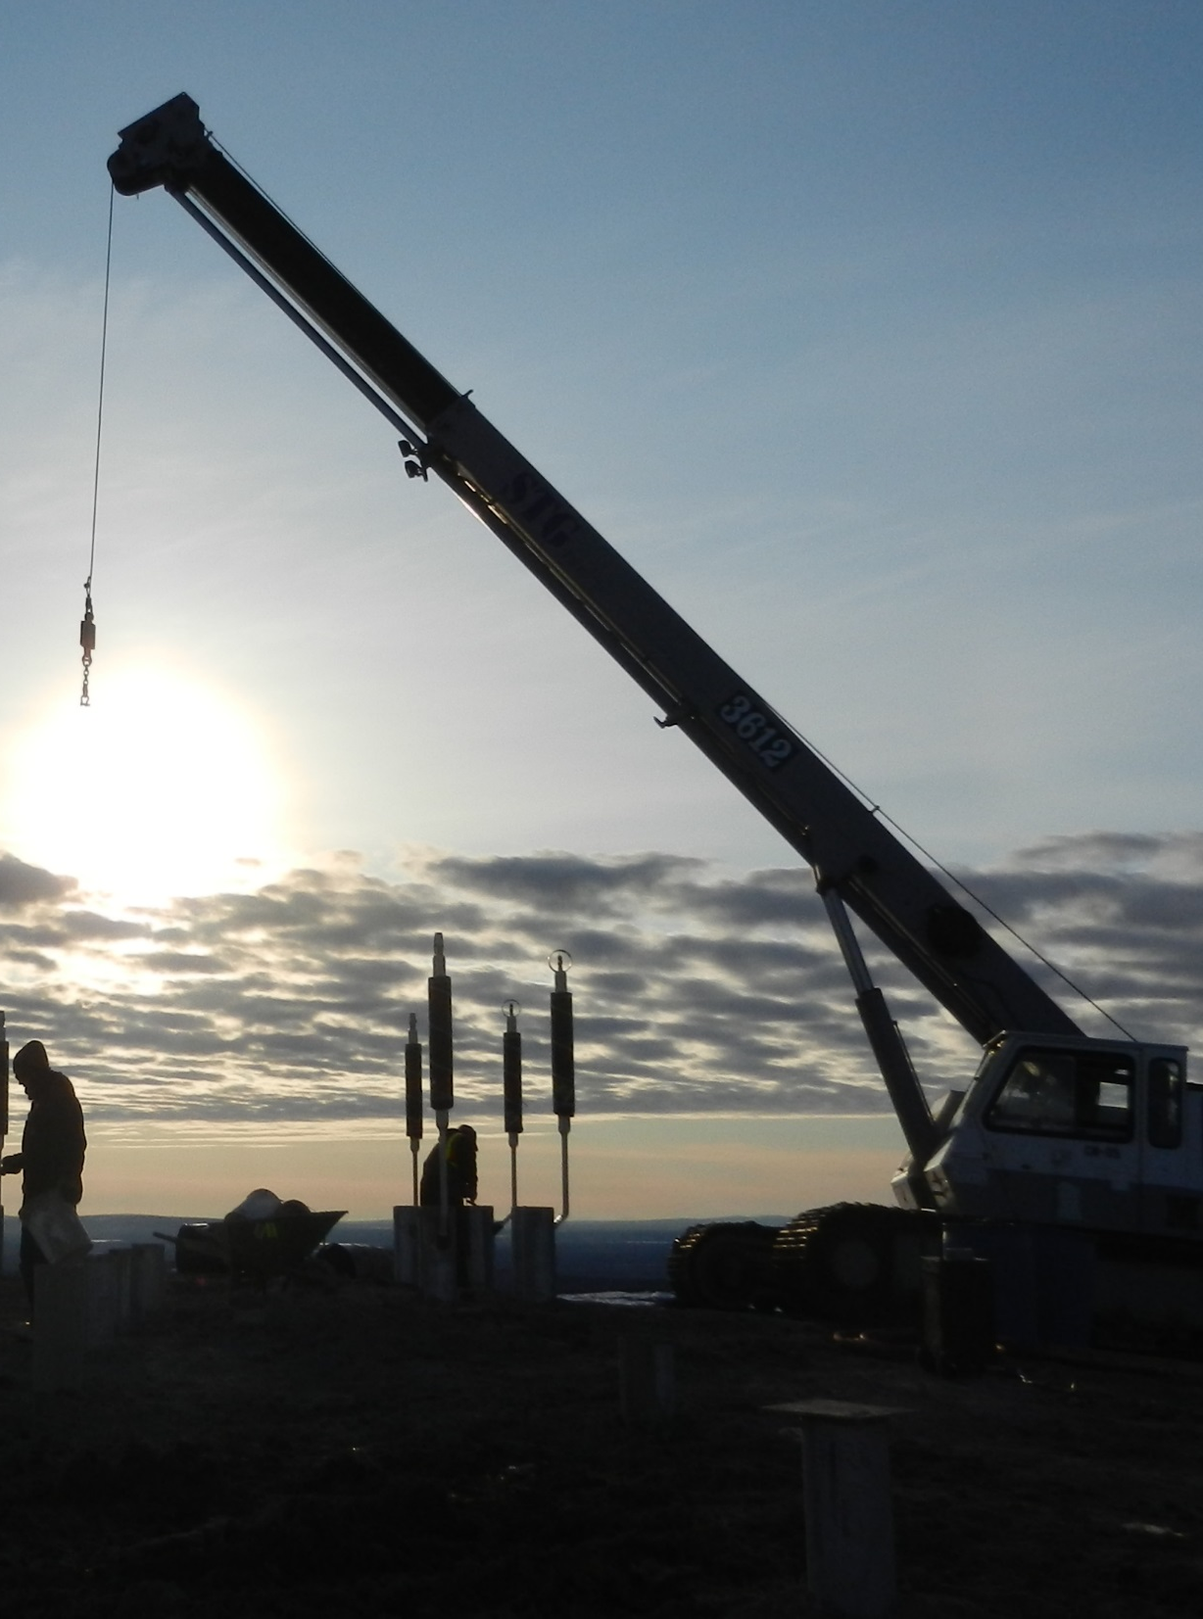
DESENVOLVIMENTO DO PAÍS
ATRAIR INVESTIMENTOS PRIVADOS;
COIBIR E REPRIMIR DESVIOS EM OBRAS PÚBLICAS.
MELHORAR A EFICIÊNCIA DA APLICAÇÃO DOS APORTES PÚBLICOS NA INFRAESTRUTURA;

Slide 23
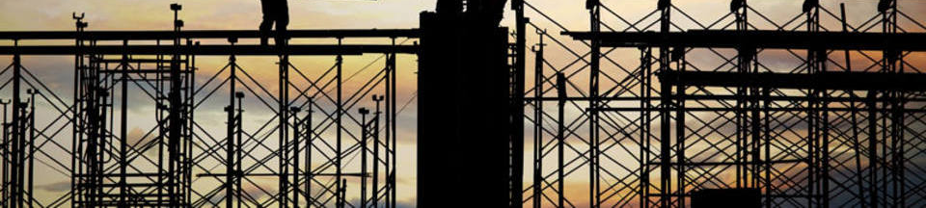
EFICIÊNCIA
ATUAR FIRME E TEMPESTIVAMENTE NAS DESESTATIZAÇÕES
AMPLIAR REPRESSÃO A DESPERDÍCIOS EM INVESTIMENTOS FEDERAIS
INVESTIR EM PROCEDIMENTOS QUE INDUZAM REGULARIDADE E TRANSPARÊNCIA

Slide 24
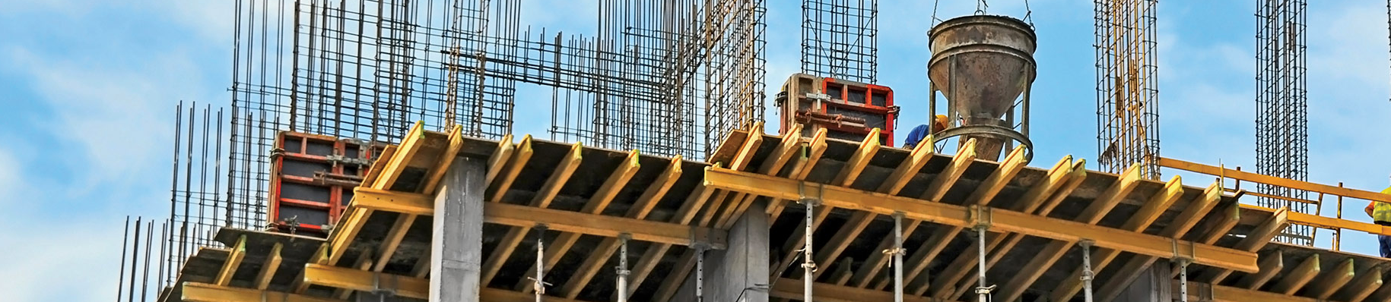
COMBATE À CORRUPÇÃO
ALAVANCAR PARCERIAS COM ÓRGÃOS DE CONTROLE
INVESTIR EM TRATAMENTO DE INFORMAÇÕES (INTELIGÊNCIA E ORIENTAÇÃO A RISCO)
INCLUIR MAIS E NOVOS TESTES DE AUDITORIA NAS FISCALIZAÇÕES DE OBRAS E DESESTATIZAÇÃO

Slide 25
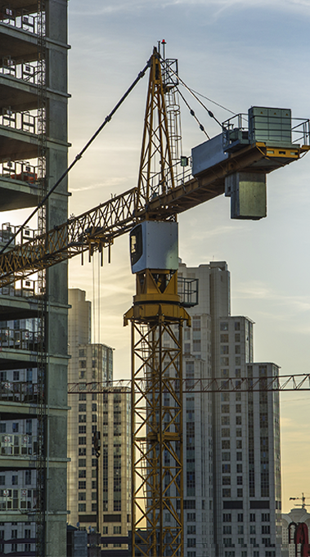
RESULTADO DE POLÍTICAS PÚBLICAS
AVALIAR ASPECTOS REGULATÓRIOS QUE VIABILIZEM INVESTIMENTOS
QUESTIONAR PREVENTIVAMENTE A RAZOABILIDADE E MOTIVAÇÃO DAS DECISÕES
IDENTIFICAR LACUNAS REGIONAIS E ALINHAR ATUAÇÃO COM FOCO NA ENTREGA DA INFRAESTRUTURA À POPULAÇÃO

Slide 26
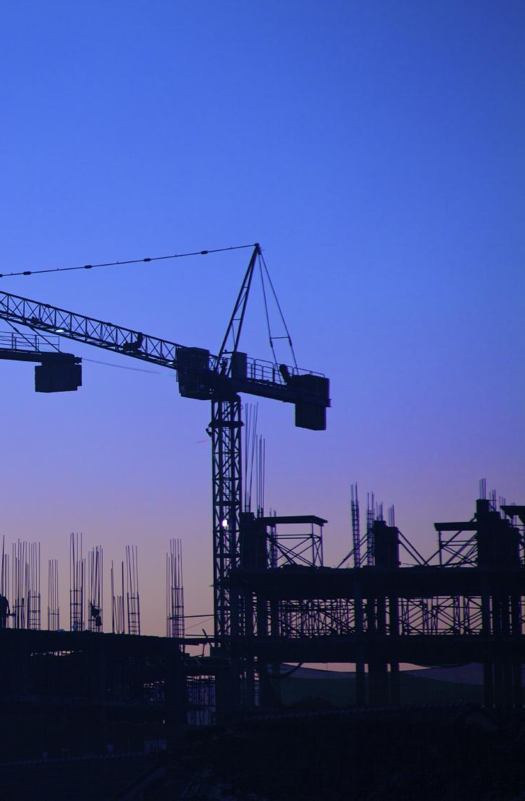
A ATUAÇÃO DO TCU ALMEJA
Segurança jurídica para investidores e usuários;
Correção de falhas;
Maximização dos resultados para a sociedade;
Aumento da transparência e melhoria da prestação do serviço público;
Efetiva oferta de infraestrutura farta, barata e coerente à necessidade do país.

Slide 27
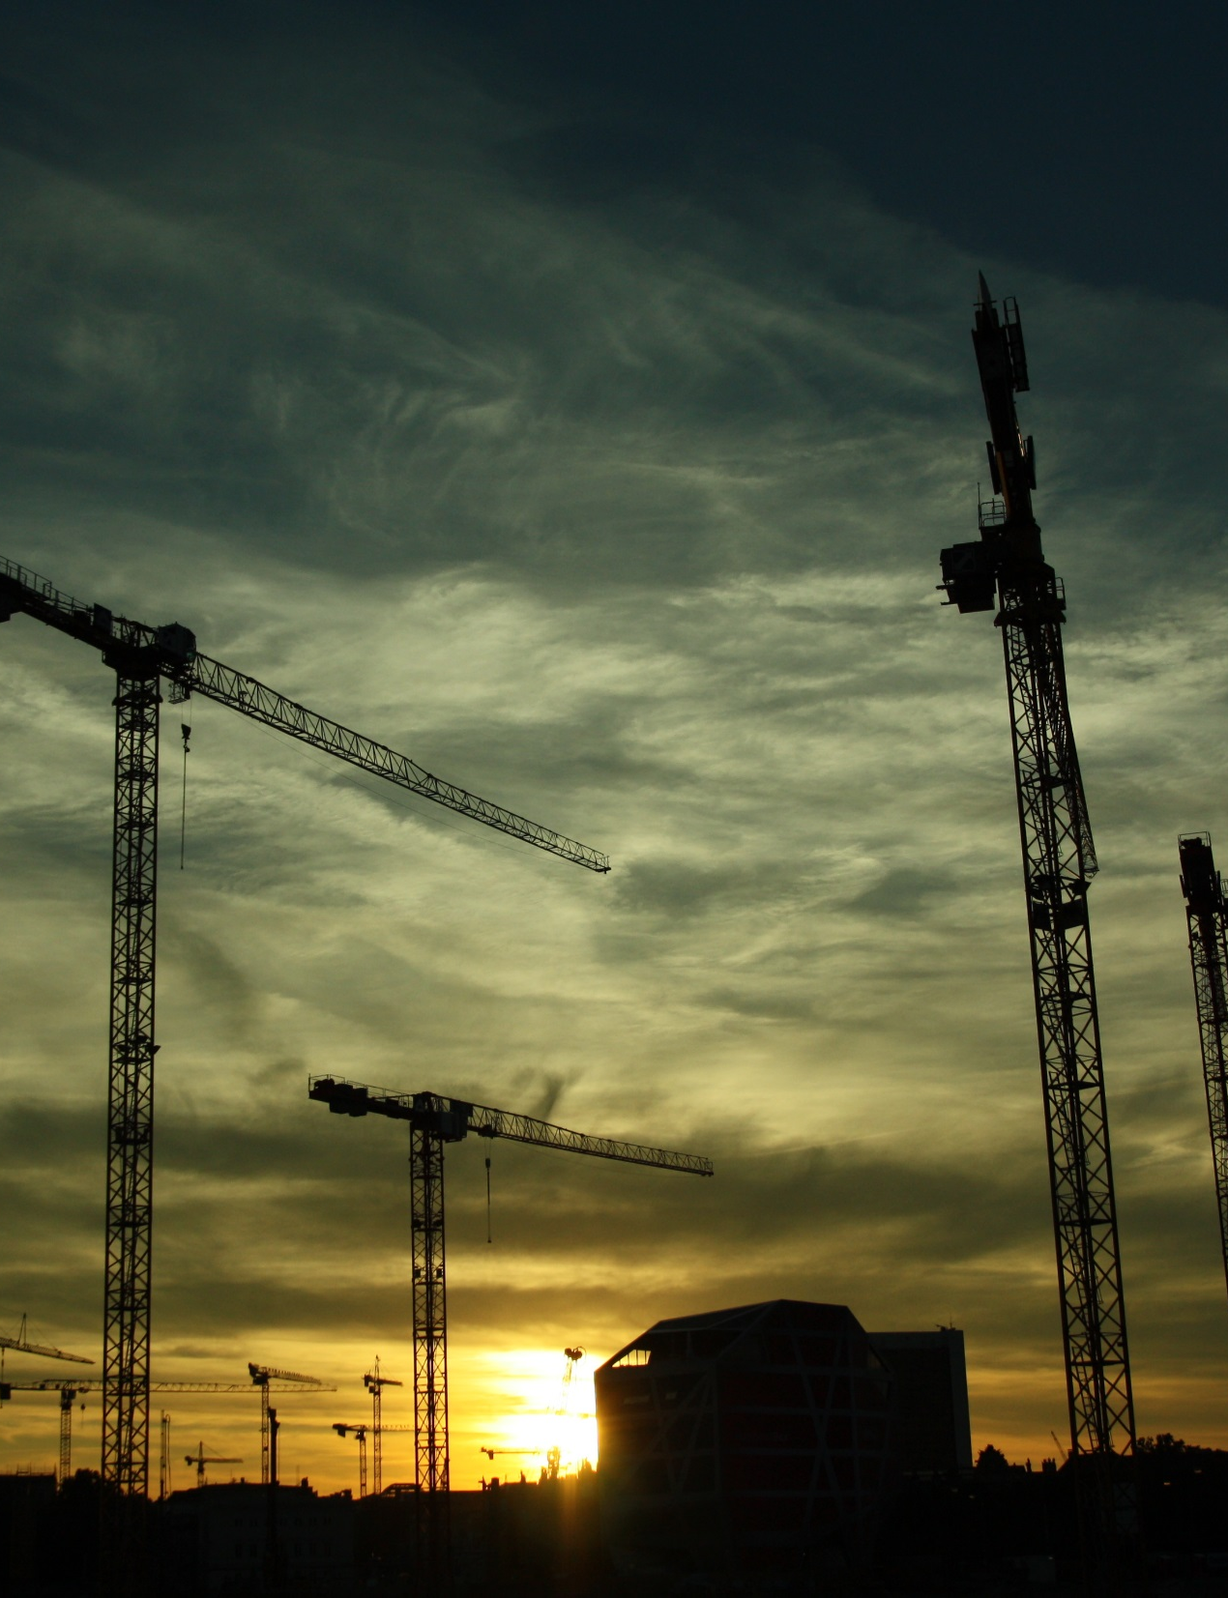
INFRA E DESENVOLVIMENTO
A retomada dos investimentos em infraestrutura;
A instalação de infraestrutura de qualidade;
O TCU atua para garantir regularidade e lisura nos atos governamentais.

Slide 28
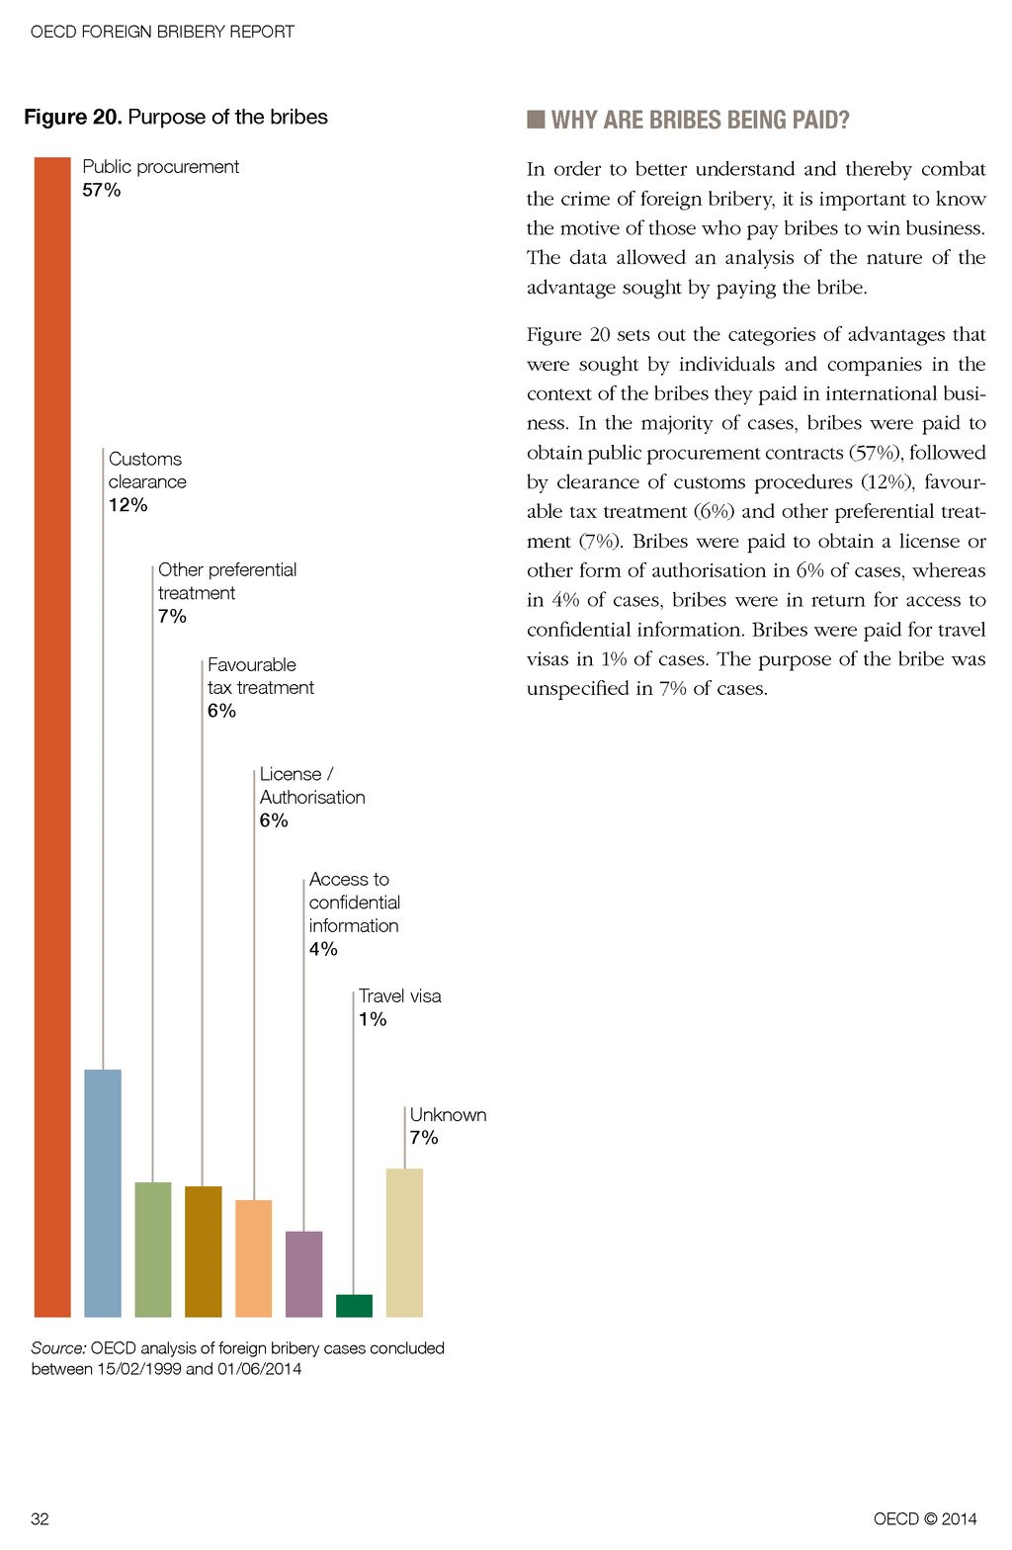
Panorama Internacional -
Organização para a Cooperação e Desenvolvimento Econômico (2014)
Relatório com estudo de 427 escândalos internacionais desde 1999 (41 países ):
57% dos casos objetivavam contratos;
53% das autorizações se deram por diretores, gestores e CEOs;
27% dos recebedores de pagamentos indevidos eram de empresas do estado (maior número)
Desvios, em média, de 10,9% do valor total do negócio;
261 casos terminaram com multas a empresas e indivíduos, 82 com confisco e 80 pessoas foram presas.

Slide 29
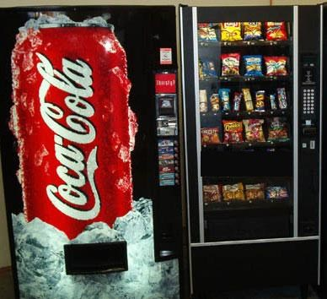
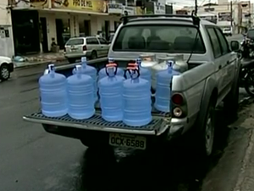
Ética na formação de preços
The New York Times
Variable-Price Coke Machine Being Tested
By CONSTANCE L. HAYSOCT. 28, 1999
Taking full advantage of the law of supply and demand, the Coca-Cola Company has quietly begun testing a vending machine that can automatically raise prices for its drinks in hot weather.
Globo.com
Rompimento da Barragem de Mariana
A população dos municípios que está sendo afetada com o rompimento das barragens reclama que comerciantes estão aumentando o preço da água. Em alguns casos, o preço dobrou.

Slide 30
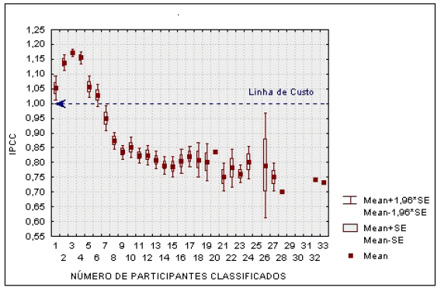
Concorrência (transparência) x valor da contratação
Estudo do TCE de Pernambuco

Slide 31
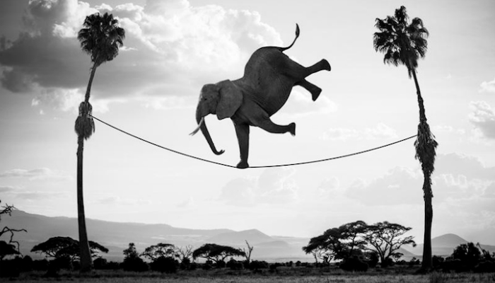
Reequilíbrio Econômico-Financeiro

Slide 32
Execução Contratual
Remuneração
Receitas Alternativas
Tarifas de Pedágio
Obrigações
Tributos
Custos Operacionais
Investimentos
Premissas e parâmetros prévios à contratação

Slide 33
ACHADO RECORRENTE
Acórdão 2.163/2015-Plenário:
“(...) a ausência de projeto básico, com preciso detalhamento do objeto licitado e indicação dos respectivos quantitativos de serviços e preços unitários, consiste em uma das falhas mais danosas às contratações públicas, por abrir enormes brechas ao superfaturamento.”

Slide 34
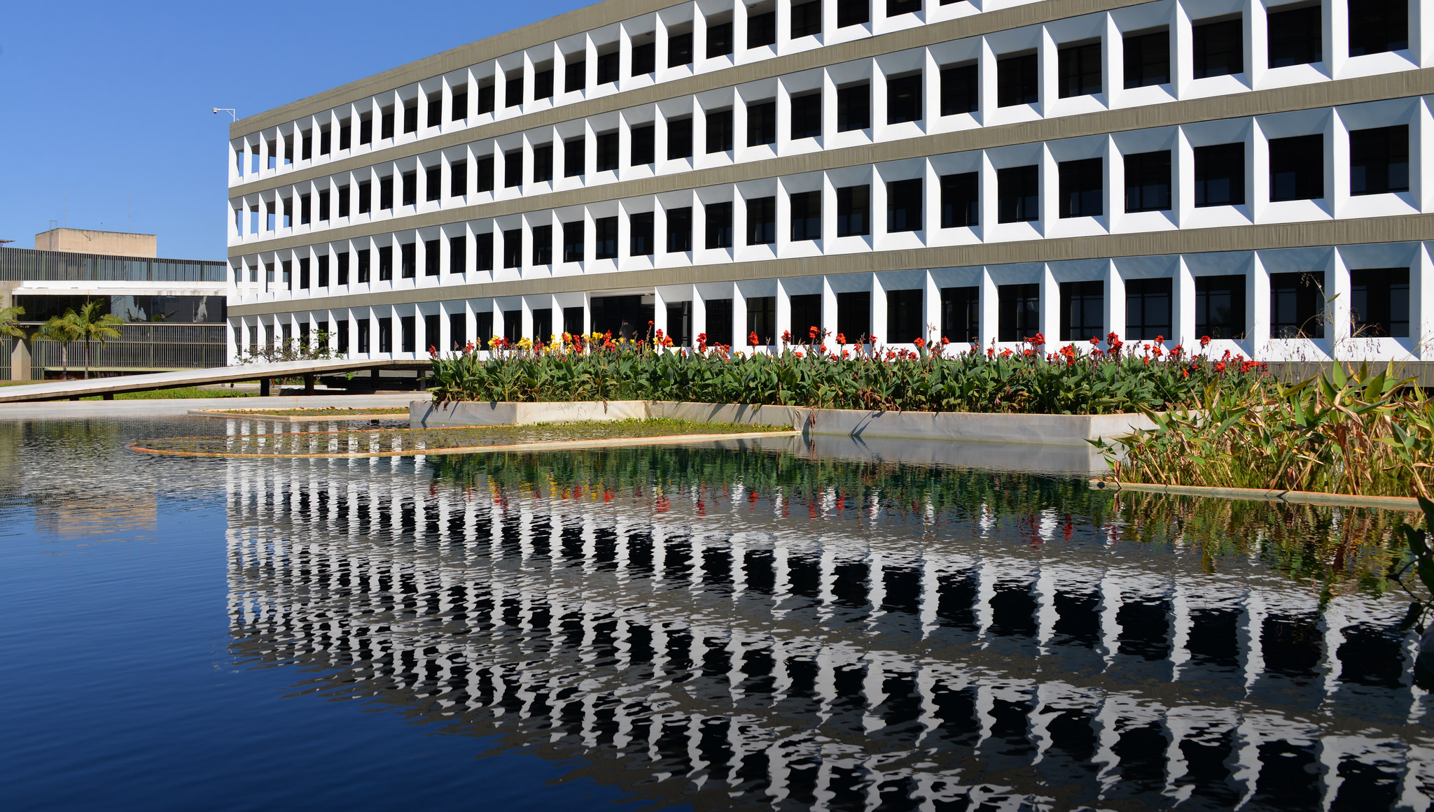
GRATO PELA ATENÇÃO!
NICOLA KHOURY
COORDENADOR-GERAL DE CONTROLE EXTERNO DE INFRAESTRUTURA - COINFRA
nicolack@tcu.gov.br
61-3316-7439

